Slide 1
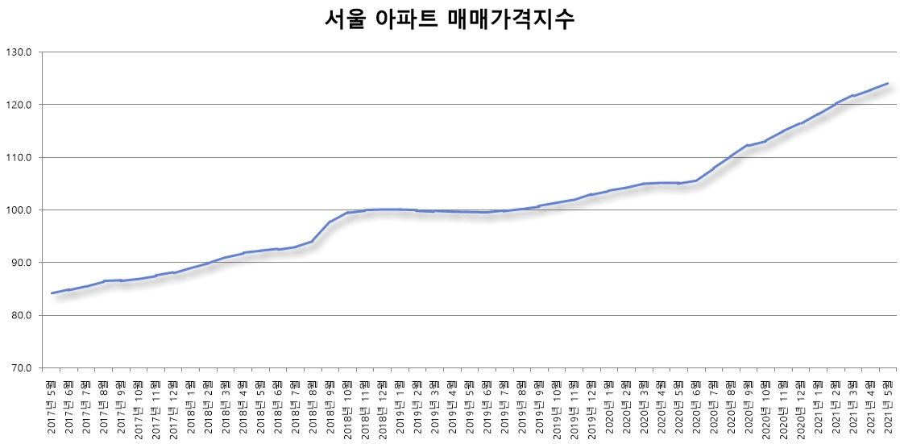
스크립트 언어 기말발표
2018184010 박승호
2018184031 조창근
집 한 번 사볼까?

Slide 2
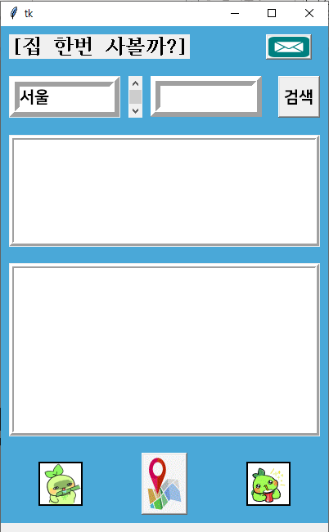

프로그램 소개

Slide 3
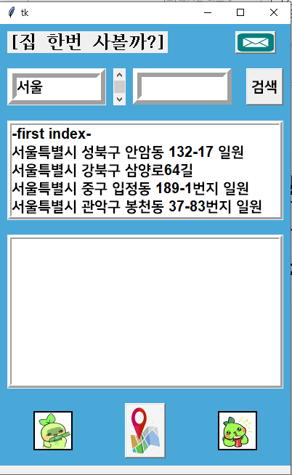
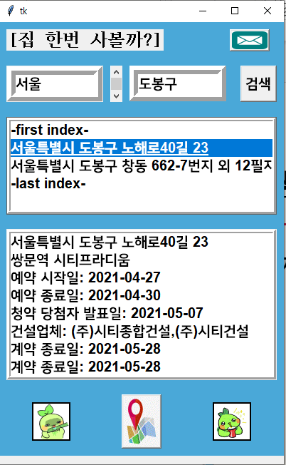
지역검색 및 이메일 전송
지역검색
지역 상세검색

Slide 4
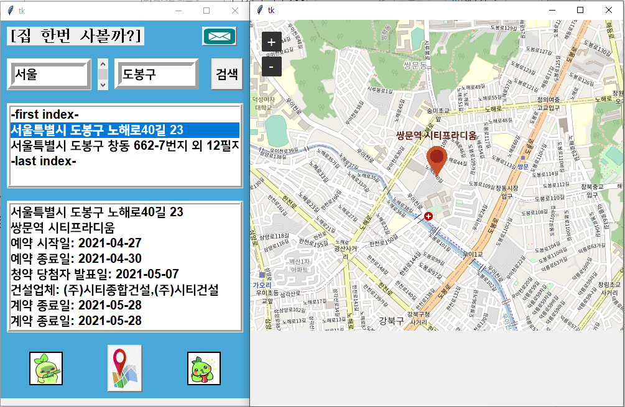
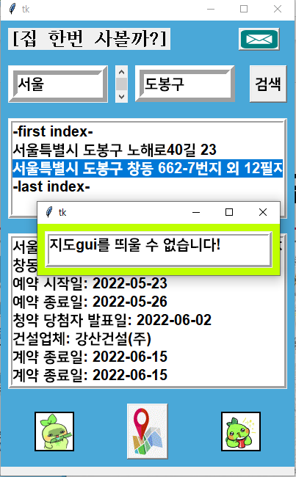
지도

Slide 5
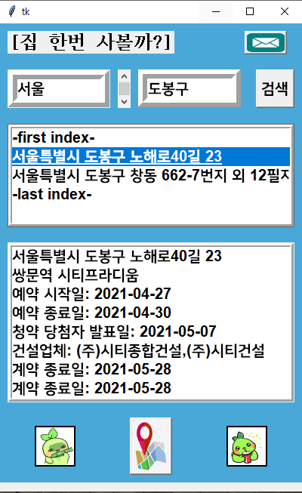
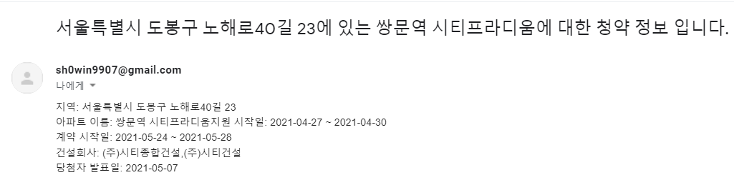
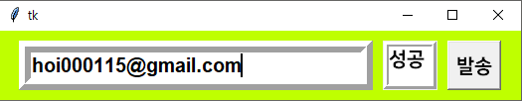
이메일

Slide 6
개발 계획
주차 | 내용 | 세부계획
1주차 | 주제 선정 프로젝트 준비 | 회의
2주차 | 기획 발표 리소스 UI설계 | 기획 제작 리소스 탐색 기본 프레임 워크 제작
3주차 | Open API연동 연동 데이터 출력 | 리소스 다운 Api연동
4주차 | 지도 연동 | 지도 연동 및 제작
5주차 | 버그 수정 | 버그 수정 ,메일 연동 예정
6주차 | 버그 수정 | 버그 수정

